Slide 1

芯象学堂
（常见问题解答）

Slide 2

主要知识点：
1.推流提示I/Q error原因
16.添加视频设备显示视频帧率才8帧
29.芯象AI抠图提示下图版本不支持
2.芯象导播一体机绑定注册码逻辑
17芯象企业版支持多少台账号同时登录
30.1920x1080分辨率芯象显示640x360
3.芯象直播无声音核查
18.芯象录制的视频无法拖动进度条
31.芯象推流设置那无法粘贴推流地址
4.芯象直播声音跟画面不同步原因
19.芯象推流的页面红色一直闪烁
32.芯象直播微赞如何降低直播延迟
5.连麦中副麦听不到主麦切换的视频声音
20.芯象推流老是会断开重连
33.打开芯象导播提示：ESSIS error
6.芯象虚拟输出都抖音有画面无声音
21.芯象添加课件PPT上的动画视频无法播放
34.打开芯象导播CPU%显示70-100%
7.芯象虚拟输出到视频号，腾讯会议无声音
8.芯象屏幕捕捉腾讯会议常见疑问
22.芯象绿幕抠图人物后面有黑影
35.虚拟集上的内容替换或者隐藏删除
9.芯象虚拟集里面的图层位置调整教学
23.芯象直播到微赞平台反馈卡顿排查
36.芯像网络来源创建的推流不到画面
10.芯象导播添加翻页笔快捷键教学
24.芯象购买了企业版登录却不是企业版
37.芯像推流显示：Errpr number-10054.
11.手机摄像头用久了手机闪退
25.芯象安装打开提示：若要运行此程序，您必须先安装.NET Framework.....
38.对公账号打款开通芯象企业版易错点.
12.电脑外接插入罗德麦克风无声音
39.摄像机画面进不来电脑芯象视频设备
13.芯象直播快手后台提示请求失败
26.芯象投屏出去只有画面无声音教学
40.芯象点录制提示不支持录制
14.芯象填写邀请码提示邀请码失效
27.芯象自定义比例投屏如何设置
41.如何修改字幕模板的内容文本
15.芯象单一网络跟高效聚合推流的区别
28.芯象导播如何把输出画面投屏到显示屏
41.芯象导播添加视频设备确定会闪退

Slide 3
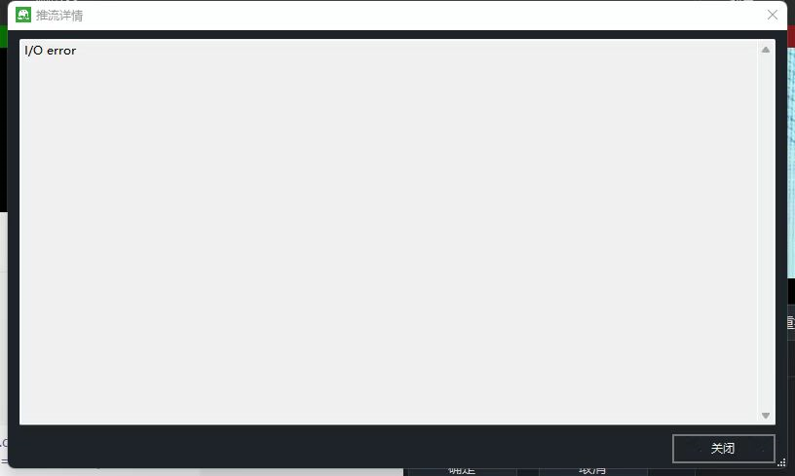
1.推流提示I/Q error原因
1.填写的推流地址格式不对
2.留意是否粘贴推流地址的时候前面有多余的空格键
3.如果是选择的微赞话题去开播的，可以类型选择自定义，然后微赞后台复制推流地址选择自定义去推流
4.软件重启，卸载重新安装到最新稳定版本

Slide 4
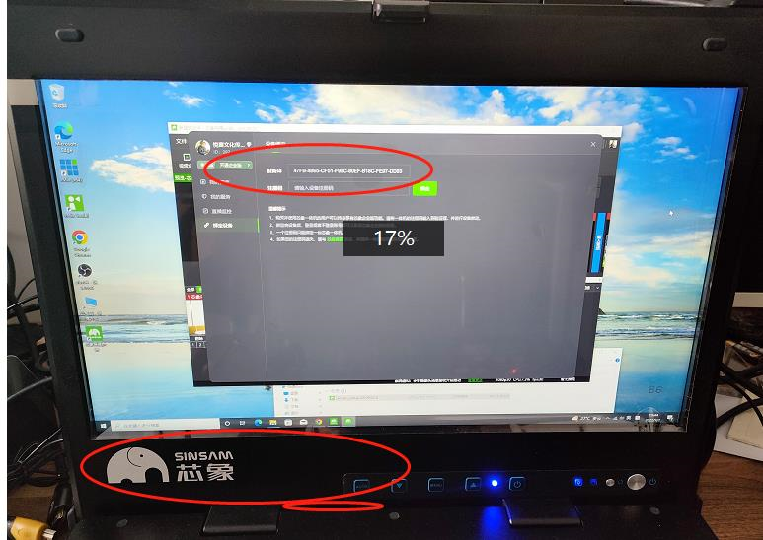
2.芯象导播一体机绑定注册码逻辑
1.提供设备ID是一体机上的验证截图，复制设备ID提供这边，用户的姓名跟电话准备登记
2.绑定了注册后还是显示免费版本非企业版
3.绑定注册码了后机位不限制数量，手机摄像头功能无水印
4.一体机绑定注册码无法自定义品牌logo

Slide 5
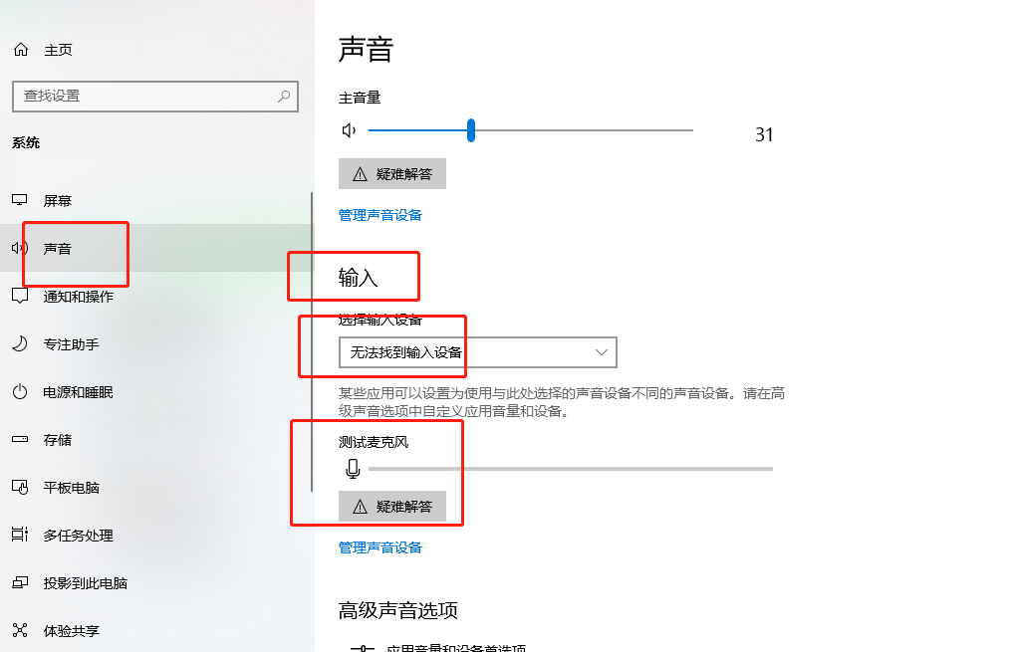
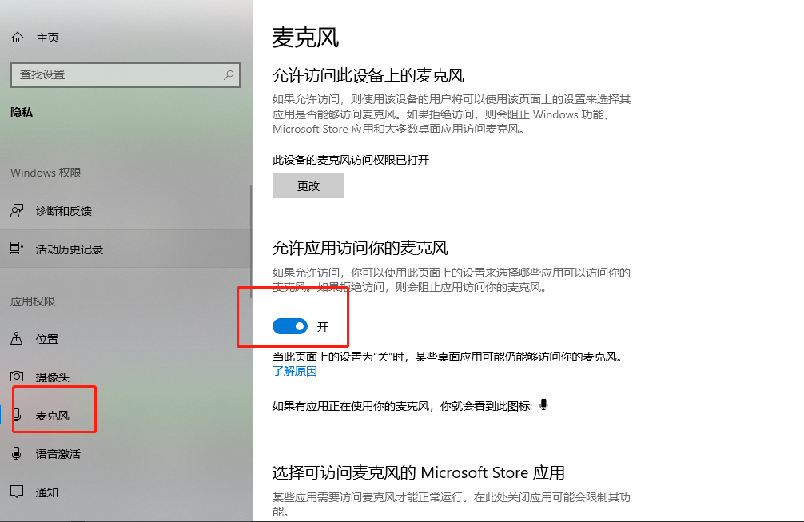
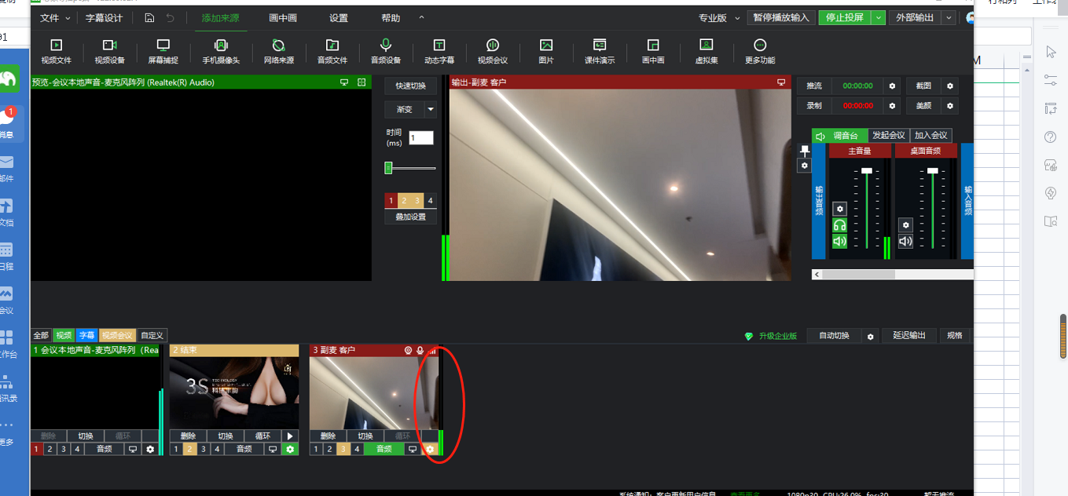
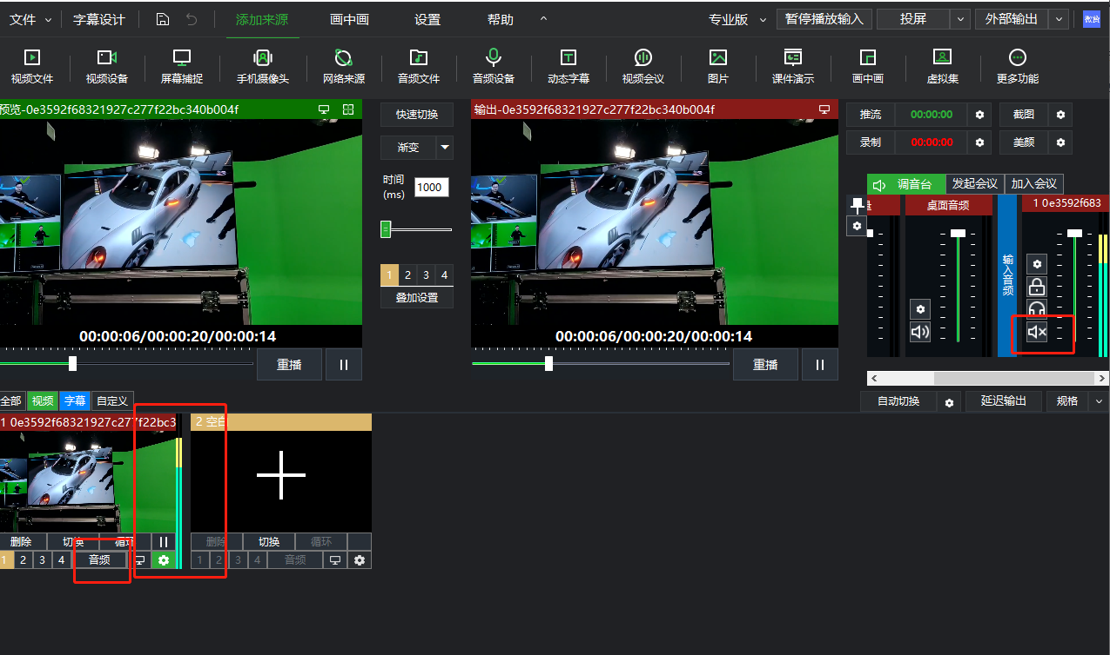
3.芯象直播无声音核查
1.先去核查电脑设置，声音那输入，选择对应麦克风测试音频波动是否正常
2.去电脑的设置，隐私那看下麦克风权限按钮是否有开启
3.检查芯象导播机位上音频波动跳动是否正常
4.检查芯象导播机位的音频是否有点绿选择上它

Slide 6
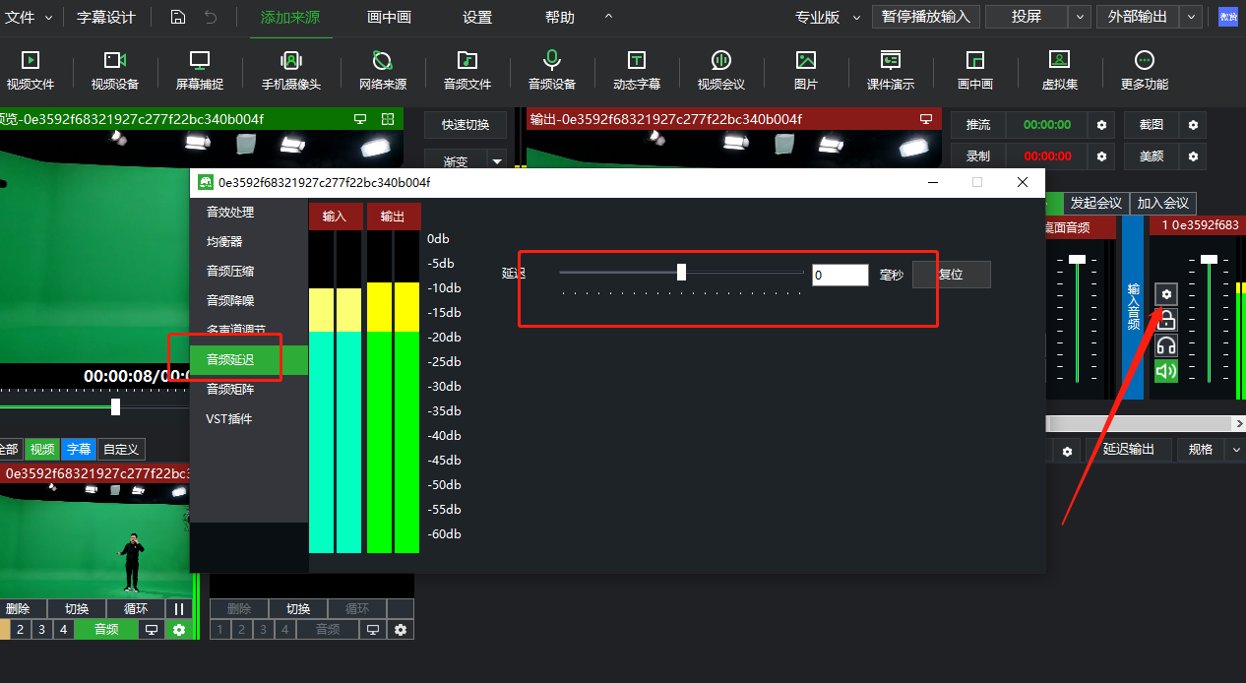
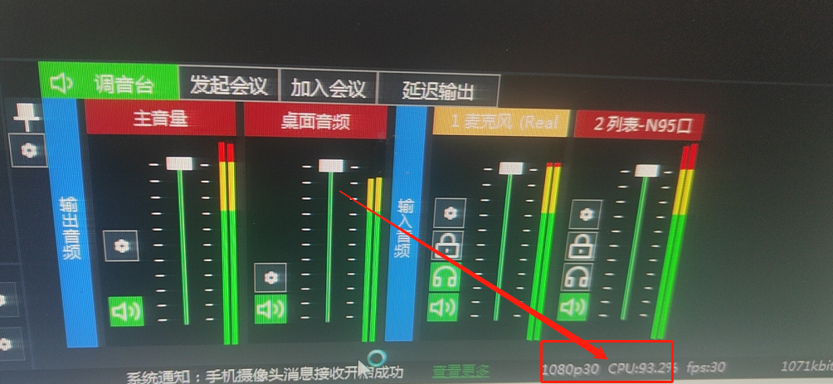
4.芯象直播声音跟画面不同步原因
1.视频设备跟音频分开输入本身进来的声音跟画面就不同步，用音频延迟调整参数
2.电脑配置不够，CPU 那占用比例太高导致电脑性能丢帧，如是开了美颜，录制那些可尝试先关闭美颜，录制

Slide 7
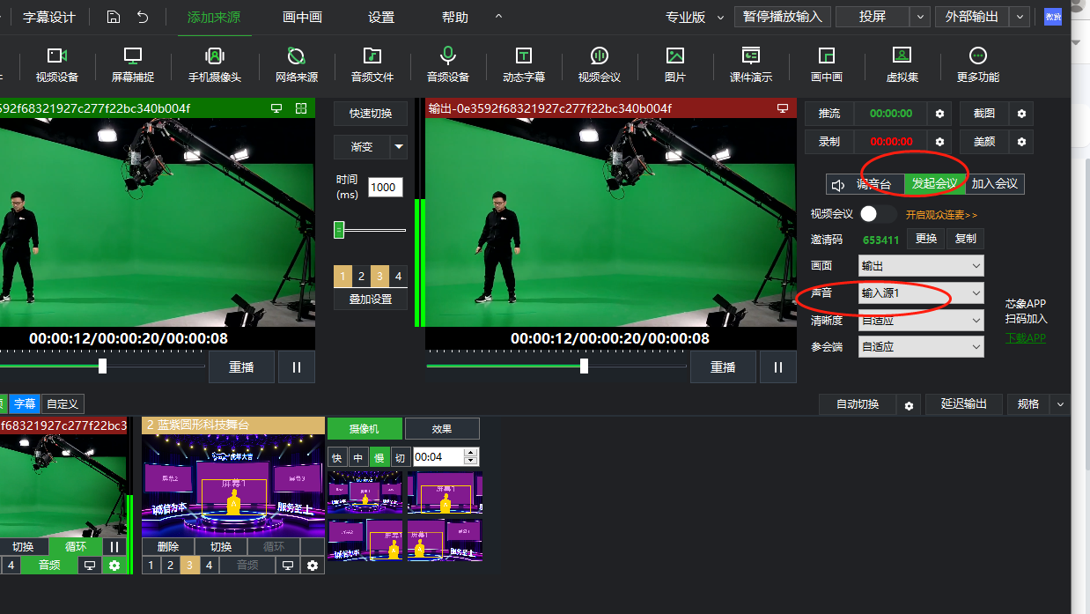
5.连麦中副麦听不到主麦切换的视频声音
1.主麦的电脑芯象导播找到发起会议，然后选择声音设置对应播放的视频机位
2.主麦控制什么画面跟声音传回到副麦，一般默认是麦克风选项，需要手动人为设置

Slide 8
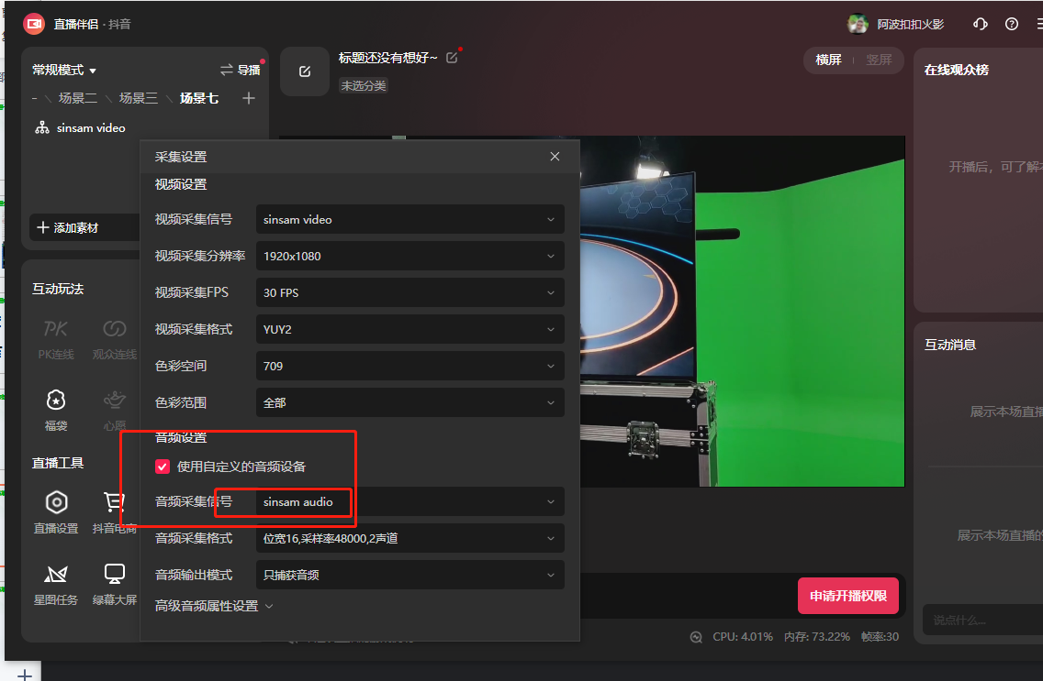
6.芯象虚拟输出都抖音有画面无声音
1.直播伴侣添加直播画面选择采集那个方式选项
2.然后选择sinsam video，下面有一个勾选自定义音频设备，然后选择sinsam audio
3.一些选项采集方式然后视频采集信号选择sinsam video 是红色感叹号选择不上，这种只能换回到摄像头方式选项，声音要另外想办法

Slide 9
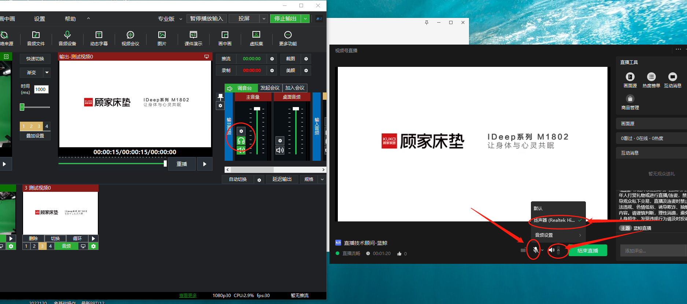
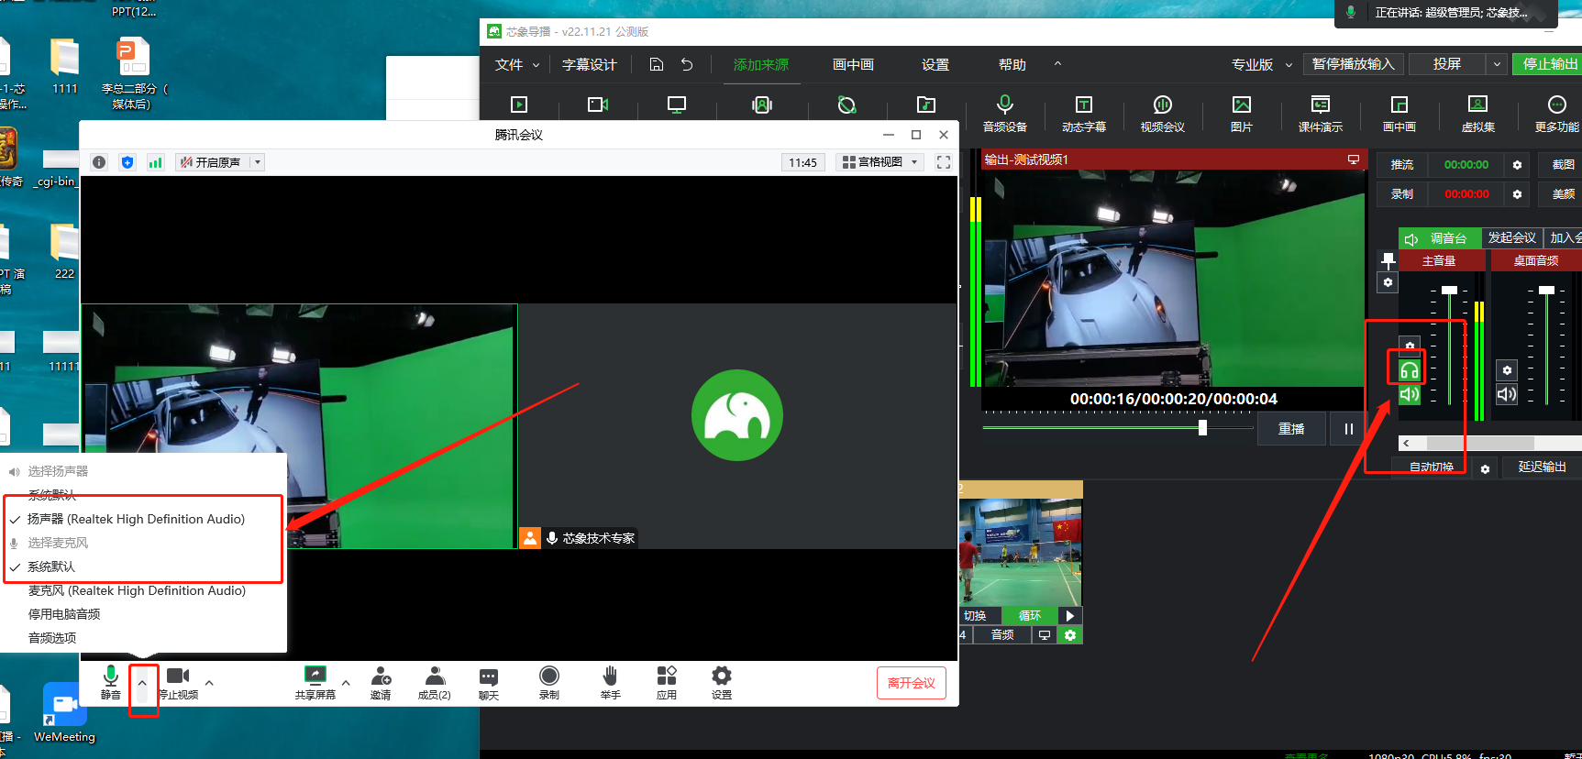
7.芯象虚拟输出到视频号，腾讯会议无声音方案
芯象虚拟输出画面到视频号开播工具
1.电脑芯象导播主音量音频的监听打开
2.视频号开播工具上麦克风关闭，声音选项那栏选择电脑扬声器选项
芯象虚拟输出到腾讯会议
1.电脑芯象导播主音量音频的监听打开
2.腾讯会议声音选项选择扬声器（选择麦克风选项那栏选择默认）

Slide 10
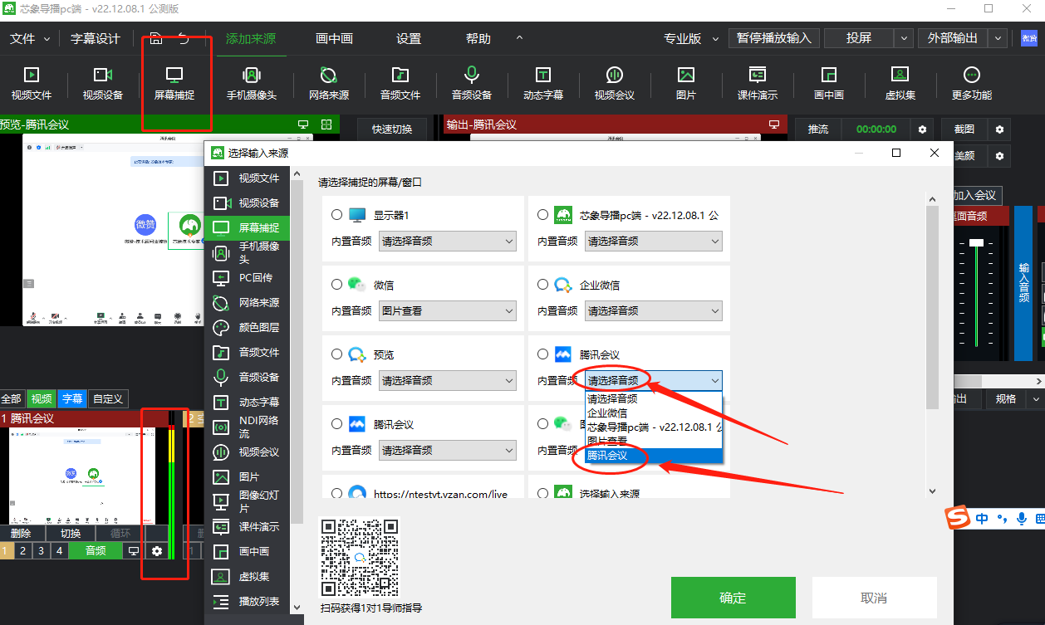
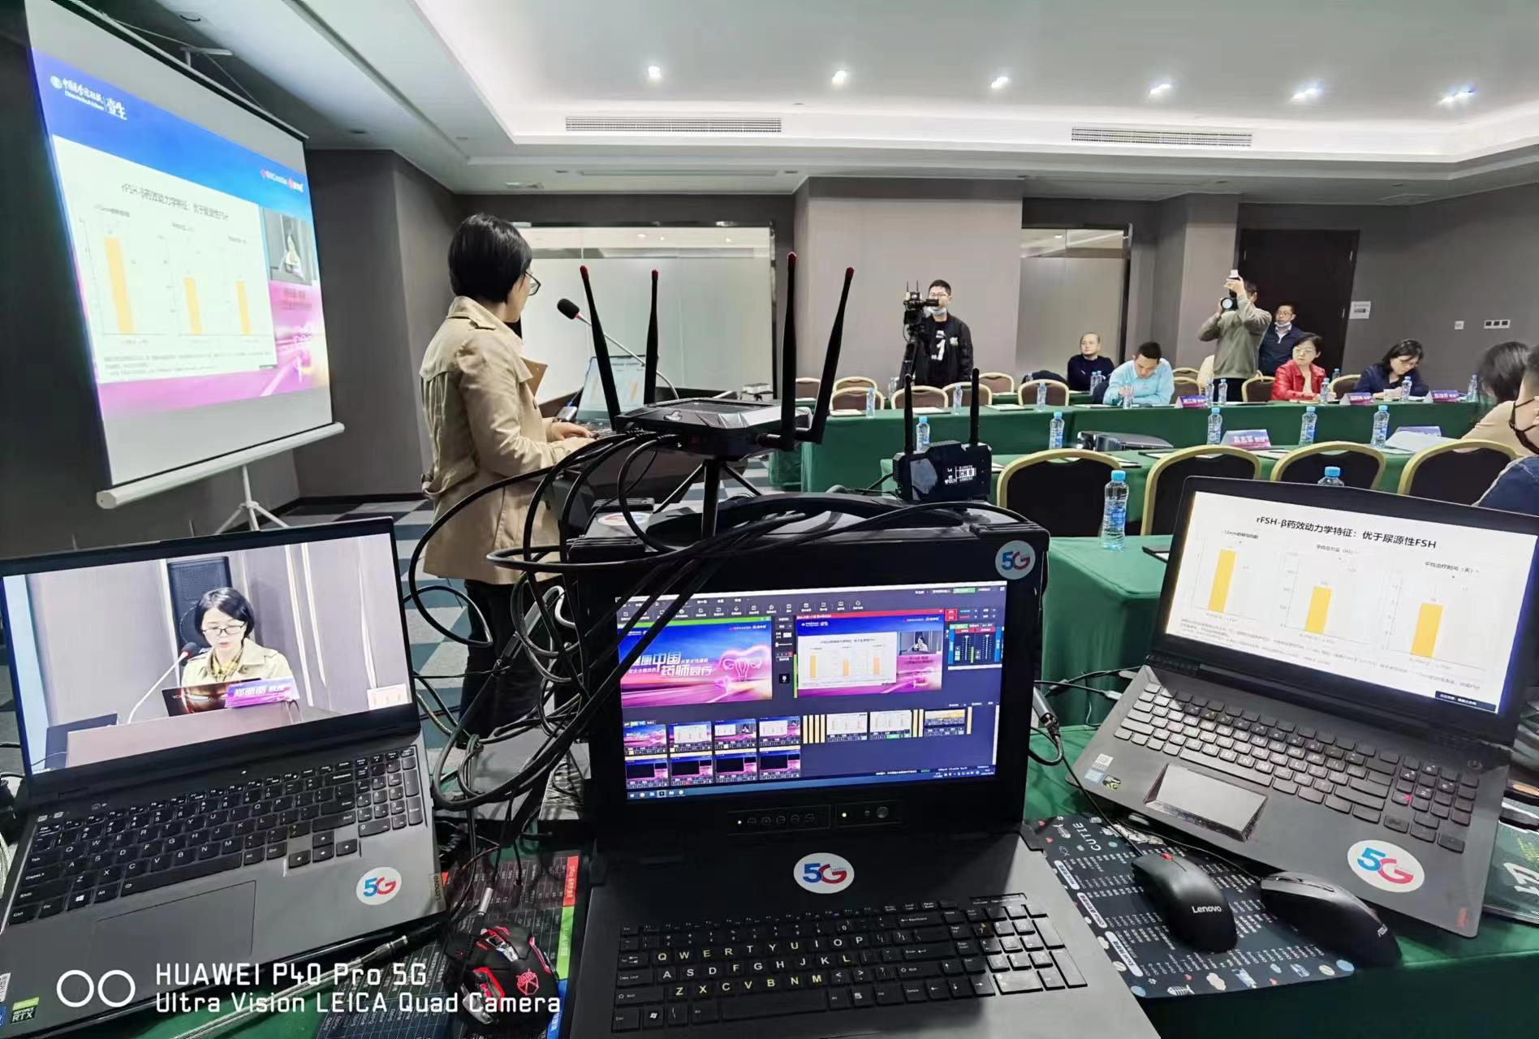
8.芯象屏幕捕捉腾讯会议常见疑问
2.如果是多台电脑，可以分开电脑操作，例如A电脑上腾讯会议人物画面全屏，B电脑腾讯会议共享的PPT画面全屏，然后通过采集卡分别采集到C电脑到芯象导播去布局画面输出直播投屏
（采集卡牌子：美乐威 绿联，天创新，圆刚 ）
1.如果是一台电脑，用屏幕捕捉，然后选择上对应的腾讯会议音频，然后捕捉的腾讯会议窗口音频上下正常波动

Slide 11
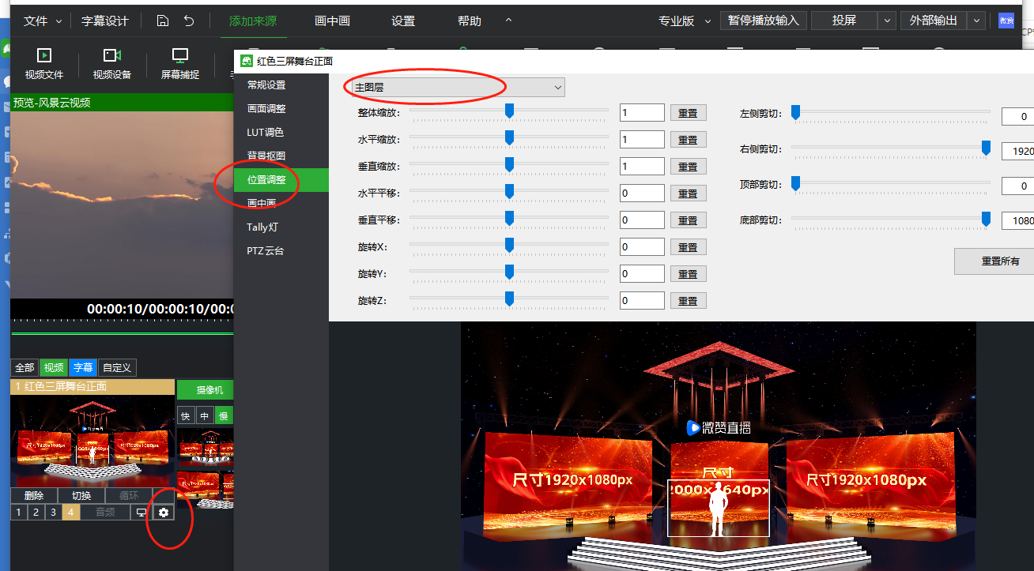
9.芯象虚拟集里面的图层位置调整教学
1.点击虚拟集机位的设置，找到位置调整，然后找到调整的图层（这里需要图层需要自己依次核查看下哪个图层才是自己想要调整的图层，要依次去测试核查下）
2.然后可以进行位置调整，移动，旋转，裁剪等操作

Slide 12
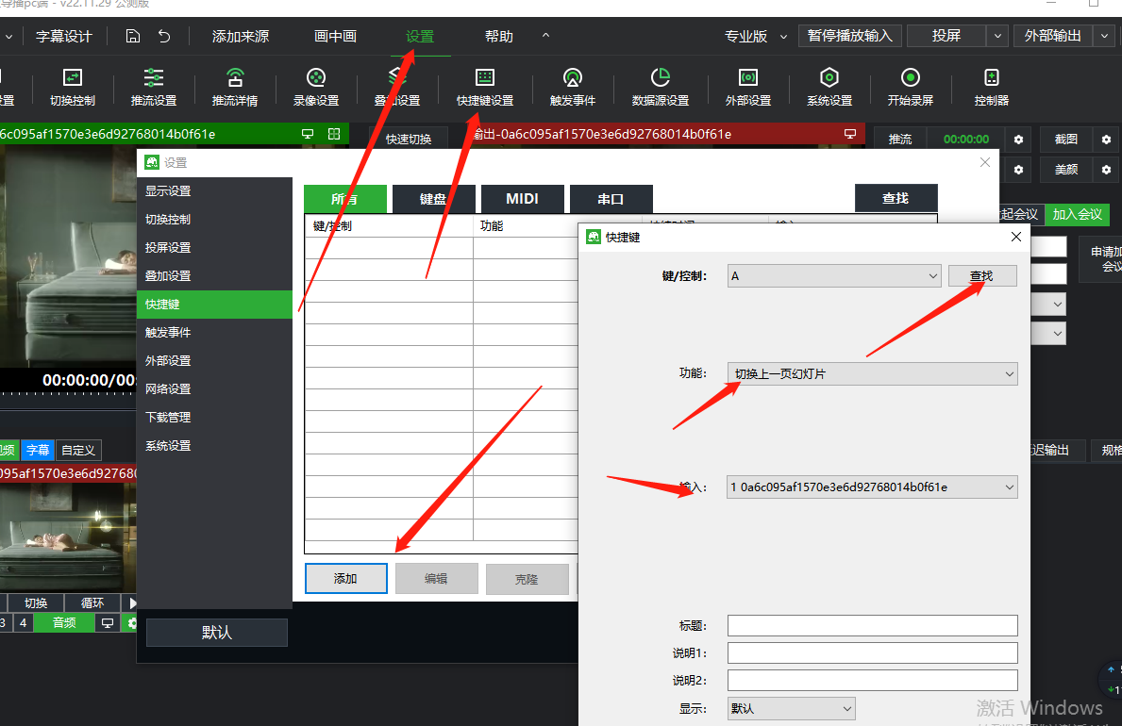
10.芯象导播添加翻页笔快捷键教学
1.点击设置，快捷键设置，添加
2.点击查找，然后按一下翻页笔上的键，看下能否识别到信号键
3.识别到键后点击确定，然后功能选择切换上一页幻灯片或者切换下一页幻灯片
4.然后输入那选择你芯象导播添加进来的课件PPT输入源的机位

Slide 13
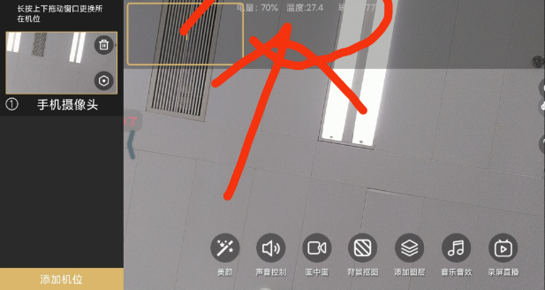
11.手机摄像头用久了手机闪退
1.手机电量不够极低的电量
2.手机在户外拍摄发热的厉害，手机自我保护会断掉消耗高性能的软件

Slide 14
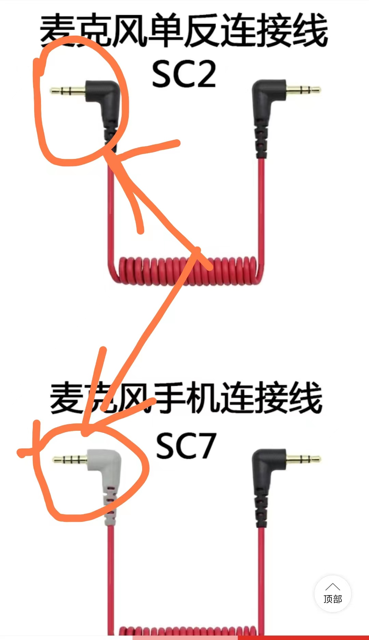
12.电脑外接插入罗德麦克风无声音
1.如果是罗德麦克风是插入到摄像机那，然后声音跟画面一起HDMI输出到电脑芯象导播上，是需要选择两个黑圈这种
2.如果是直接罗德麦克风不经过到摄像机，然后直接插入到电脑音频输入孔，是需要这种三个黑圈的插入到电脑3.5音频孔上

Slide 15
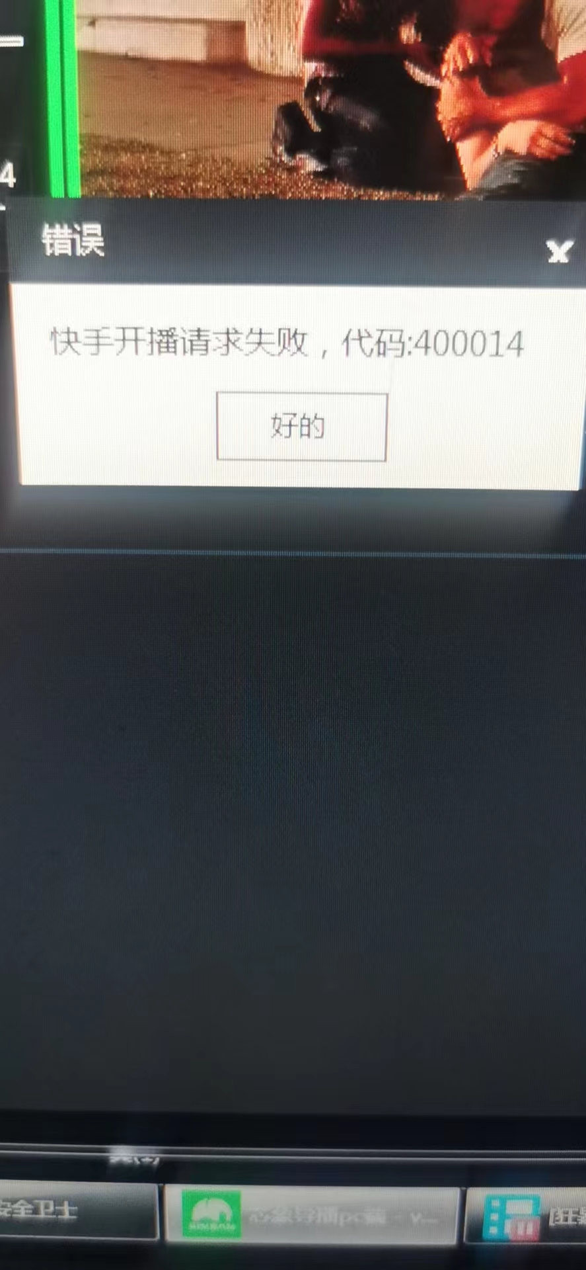
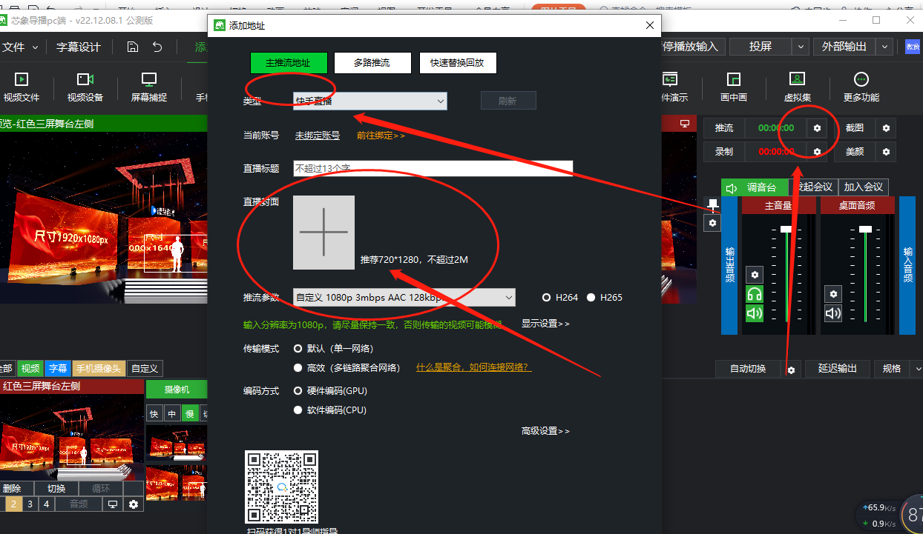
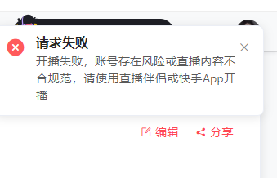
13.芯象直播快手后台提示请求失败
1.芯象推流选择快手请求失败
2.可以重新更换一下直播封面图
3.快手账号违规被风控

Slide 16
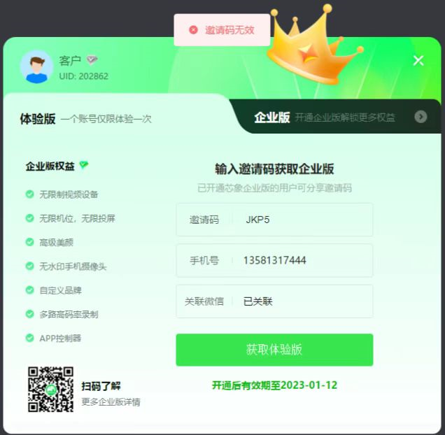
14.芯象填写邀请码提示邀请码失效
1.填写错了邀请码
2.填写的邀请码有多余的空格
3.提供的邀请码是错误的

Slide 17
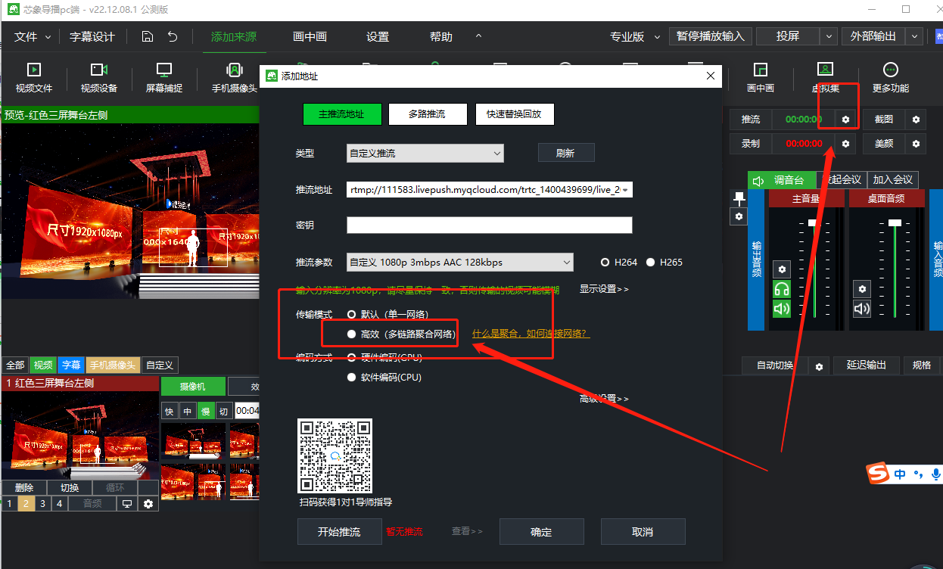
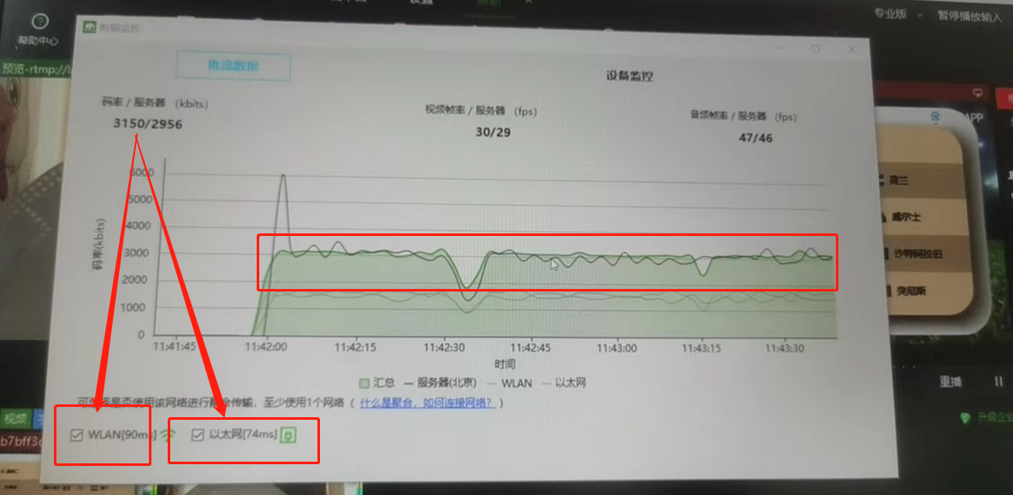
15.芯象单一网络跟高效聚合推流的区别
1.单一网络顾名思义就是单个网络做直播网络推流，高效聚合就是指多个网络聚合到一起去开播推流，经过芯象服务器的中转聚合，这样哪个网络不稳定了可以其他的网络保障直播网速稳定
2.选择单一网络推流不收费，选择高效聚合需要收聚合流量费，普通用户2元/G,芯象企业版用户1.6元/G
3.聚合流量收费细则 https://www.sinsam.com/sm/help/?TypeName=%E5%BC%80%E7%AF%87&ArticleID=1104&TabId=1

Slide 18
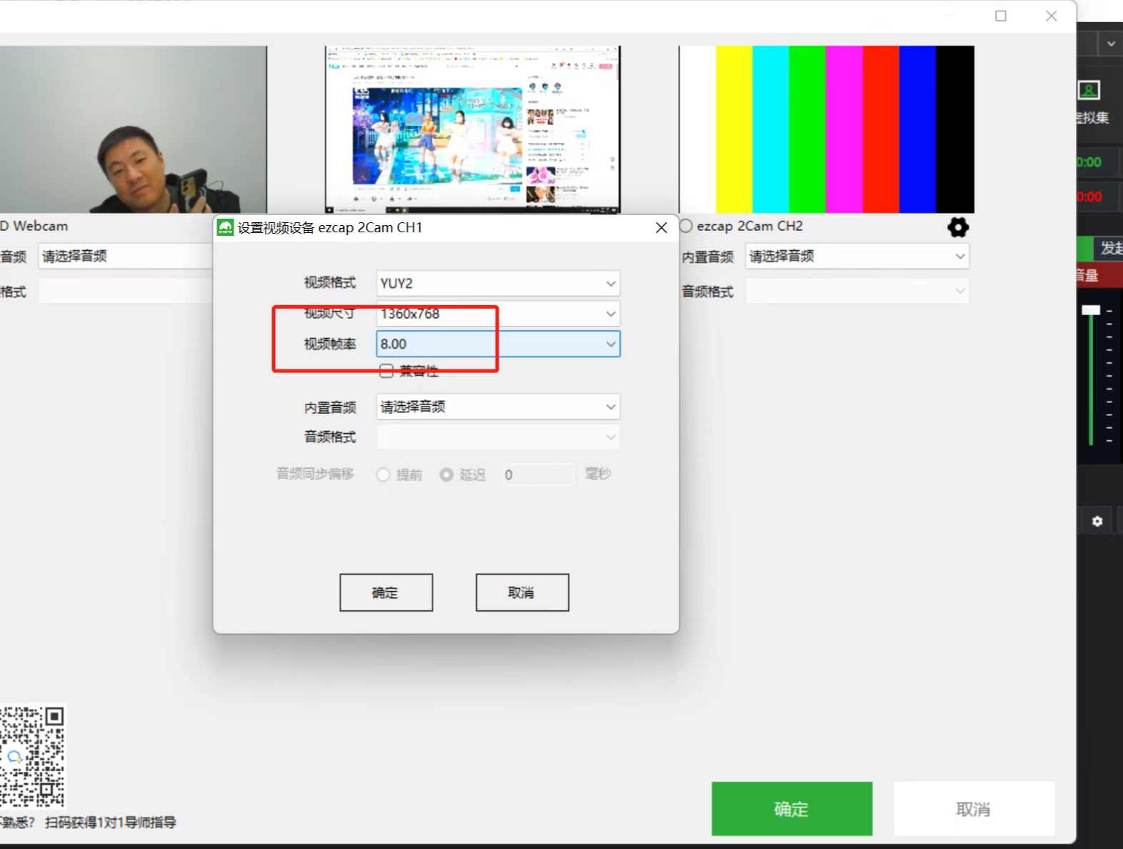
16.添加视频设备显示视频帧率才8帧
1.更换采集格式，视频格式

Slide 19
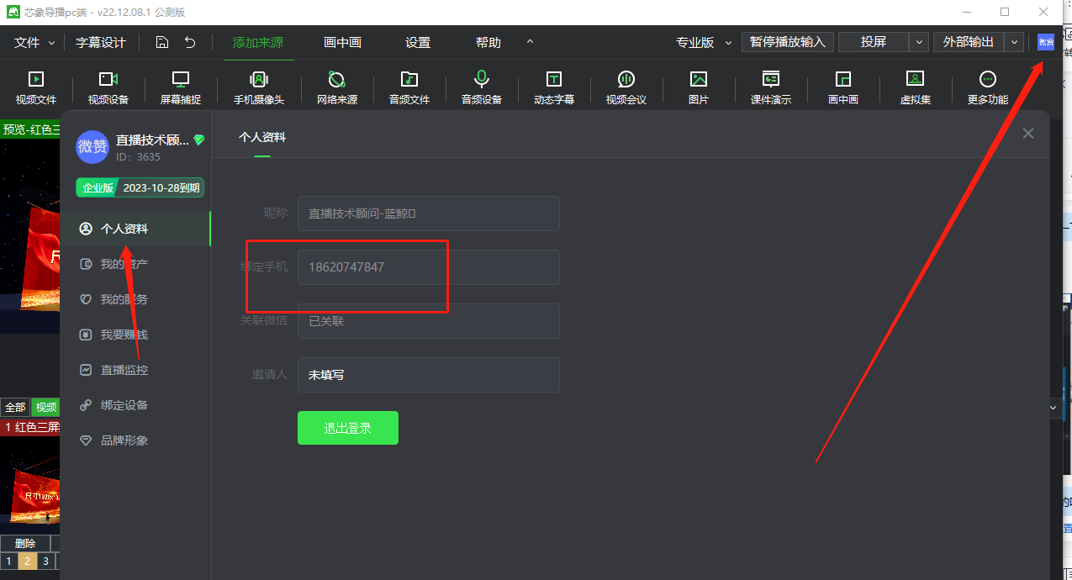
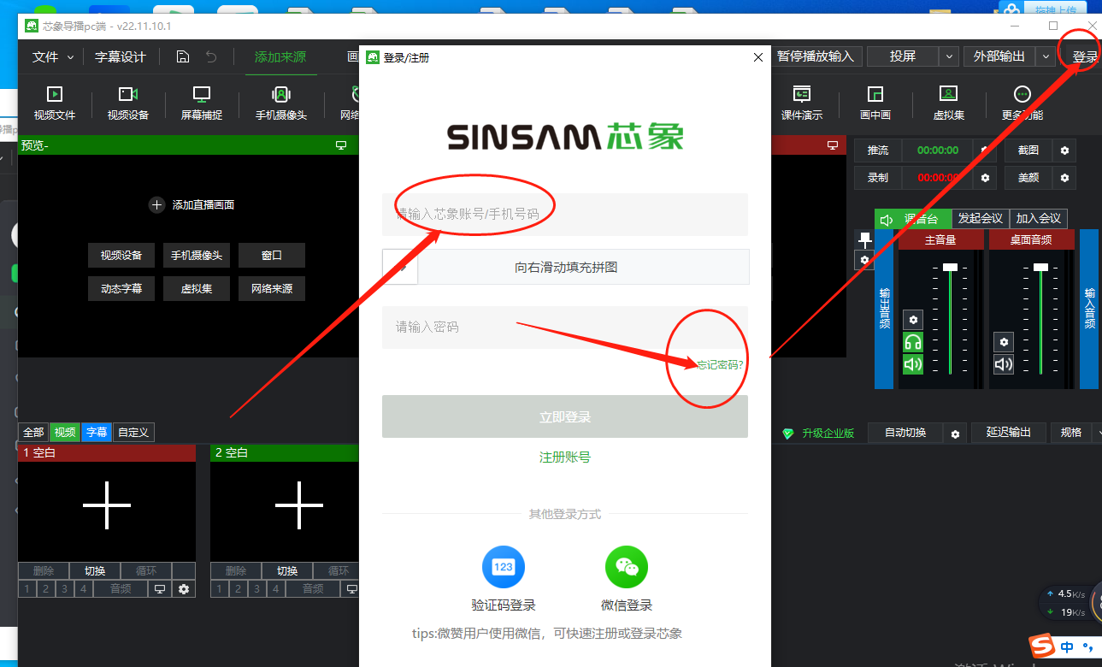
17.芯象企业版支持多少台账号同时登录
1.芯象同一个账号可以支持同时登录10台电脑分别登录相互不影响
2.记录好个人资料上绑定的手机号，退出登录重新登录可以选择忘记密码，设置一个账号跟登录密码这种
（芯象企业版无子账号功能，不像微赞直播那种可以邀请其他微信做直播间管理员这种）

Slide 20
18.芯象录制的视频无法拖动进度条
1.用vlc播放器播放
2.导入格式工厂软件去转码一便
3.录制的时候选择TS 格式视频格式，不直接录制MP4格式
无图

Slide 21
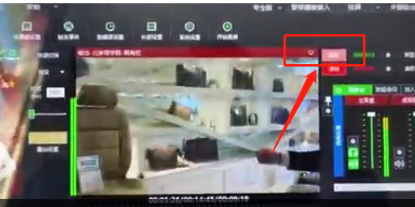
19.芯象推流的页面红色一直闪烁
1.低压的CPU，电脑配置性能配置不够
2.网络不稳定，网速不够，推流数据推不出去丢包
（闪有两种颜色，红色的是数据网络丢包，黄色的是电脑性能不够）

Slide 22
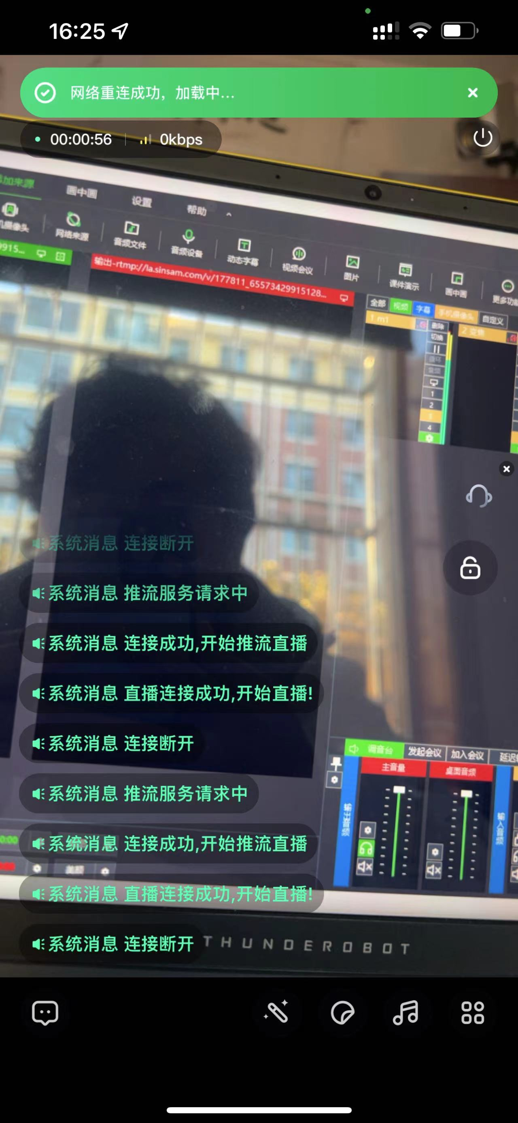
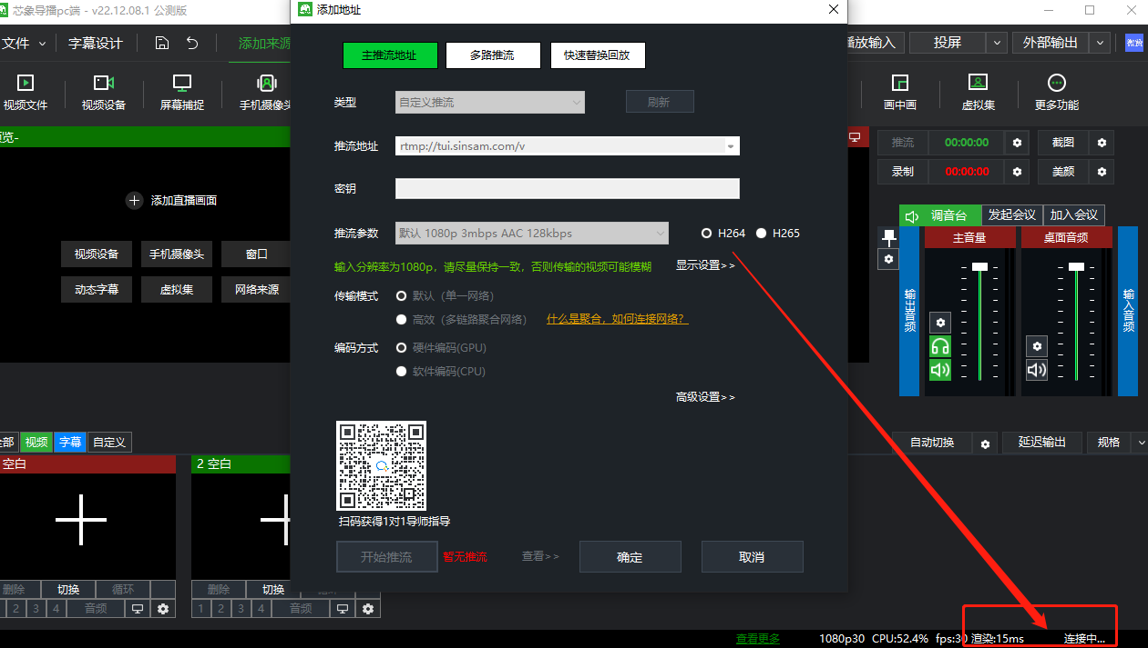
20.芯象推流老是会断开重连
1.推流地址填写不完整，缺少串流密钥
2.填写的推流地址失效被禁了

Slide 23
21.芯象添加课件PPT上的动画视频无法播放
1.芯象添加的课件PPT不支持播放PPT里面的视频，或者动画转场效果
2.可用另外的办法方式解决，电脑打开PPT 文件，然后选择芯象的添加来源，选择屏幕捕捉添加进来PPT 课件的内容画面跟音频，然后在机位设置去位置调整拉大到整体布局
无图

Slide 24
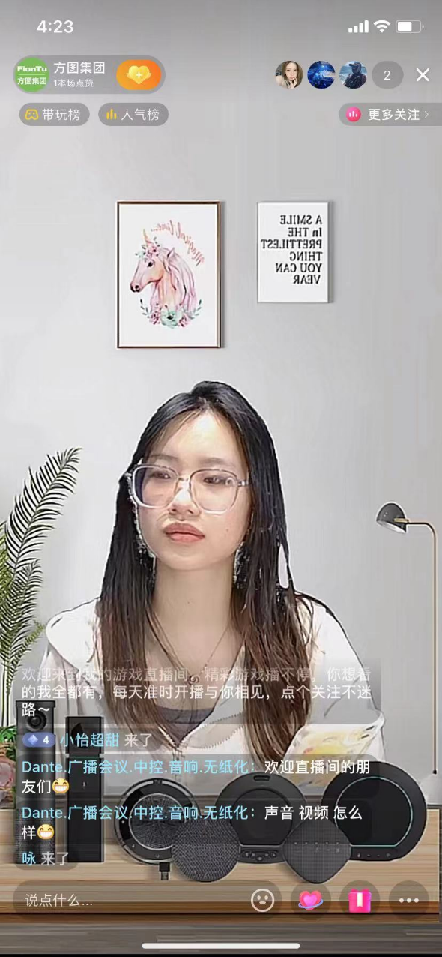
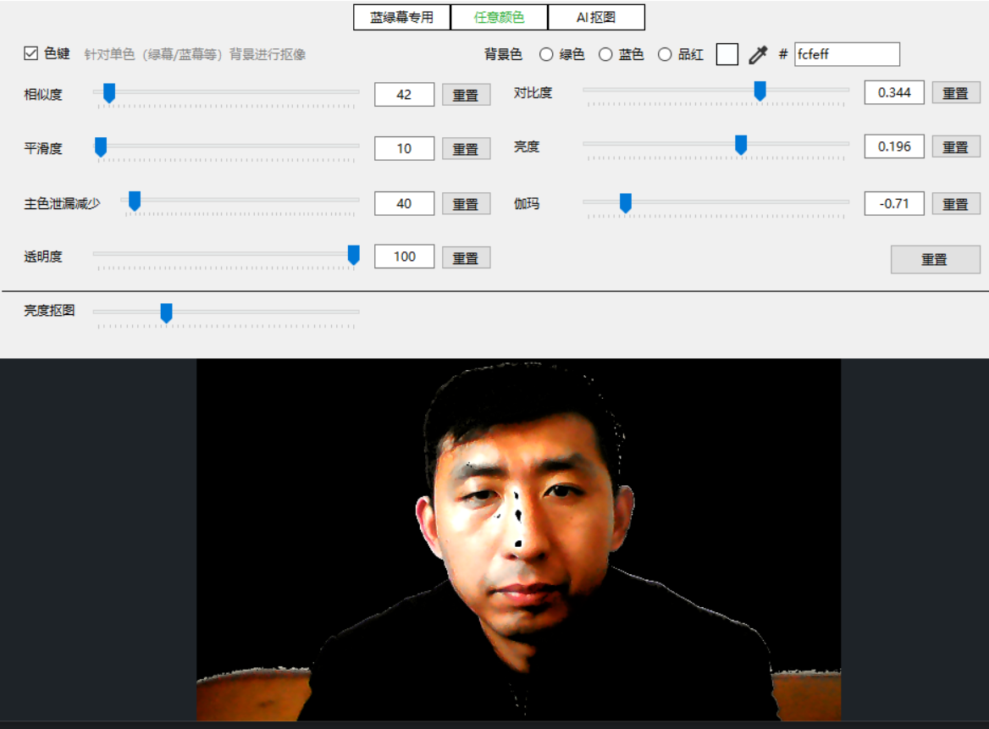
22.芯象绿幕抠图人物后面有黑影
1.现场抠图没抠好
2.现场打光那些没打好，灯光布局要均匀
3.现场人物后面的背景太杂，不是那种单纯的绿幕或者纯颜色背景

Slide 25
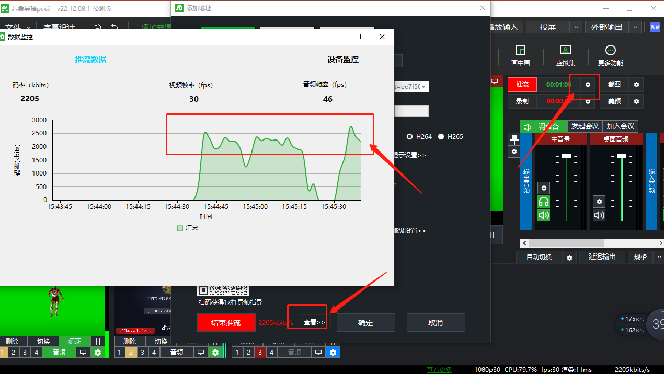
23.芯象直播到微赞平台反馈卡顿排查
1.首先核查芯象推流那点开设置，查看，看一下芯象监控的直播推流数据码率那些是否正常稳定
2.超管进去微赞直播的后台，找到那场直播的推流监控那看下码率那些是否稳定
3.如果数据码率那些都是稳定的，去总后台切换单个话题服务器

Slide 26
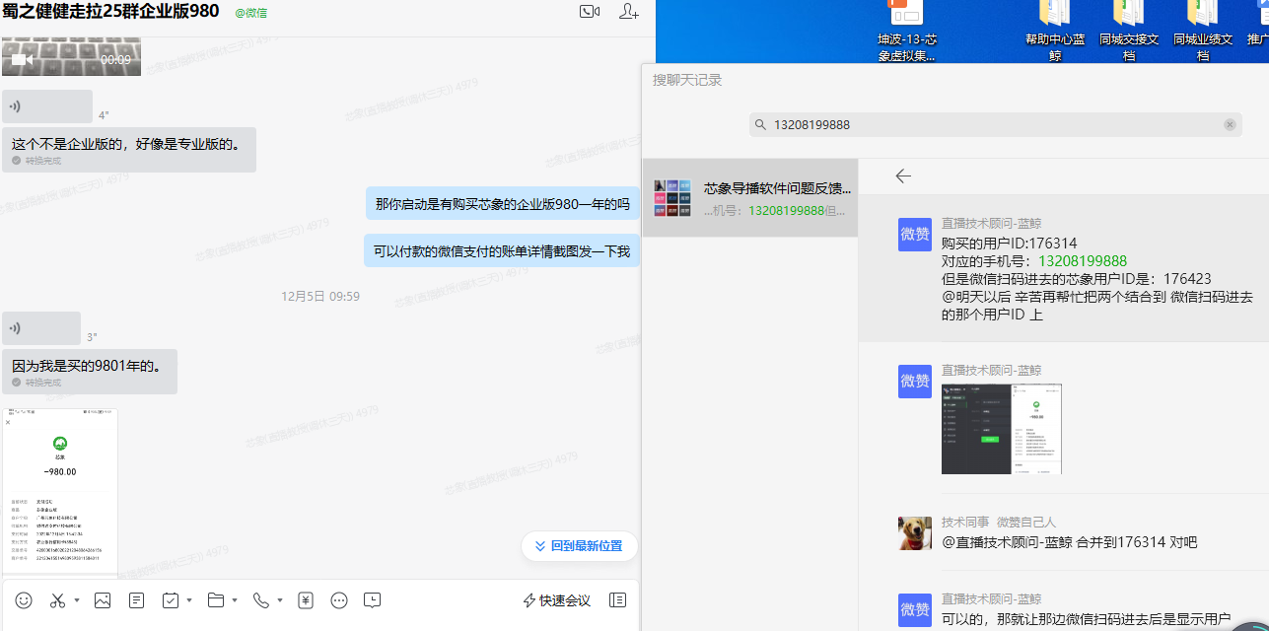
24.芯象购买了企业版登录却不是企业版
1.提供付款的微信账单详情截图（找技术或者浩哥或者我查询付款账单对于的用户ID 是多少）
2.如果查询用手机号+验证码登录跟 直接微信扫码登录后的用户ID不是同一个，但是两个用户ID绑定的手机号又是同一个
3.反馈到芯象问题对接群找技术那边处理合并一个账号

Slide 27
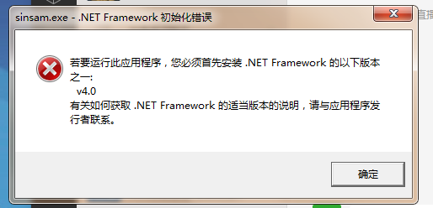
25.芯象安装打开提示：
若要运行此程序，您必须先安装.NET Framework.....
1.出现这种一般是win7系统的电脑，可告知客户那边换台要win10系统的电脑来
2.如果客户紧急，又无win10系统的电脑，可以联系这边发一个net.framework 的驱动程序
（用win7系统出现什么直播问题技术那边也不好处理）

Slide 28
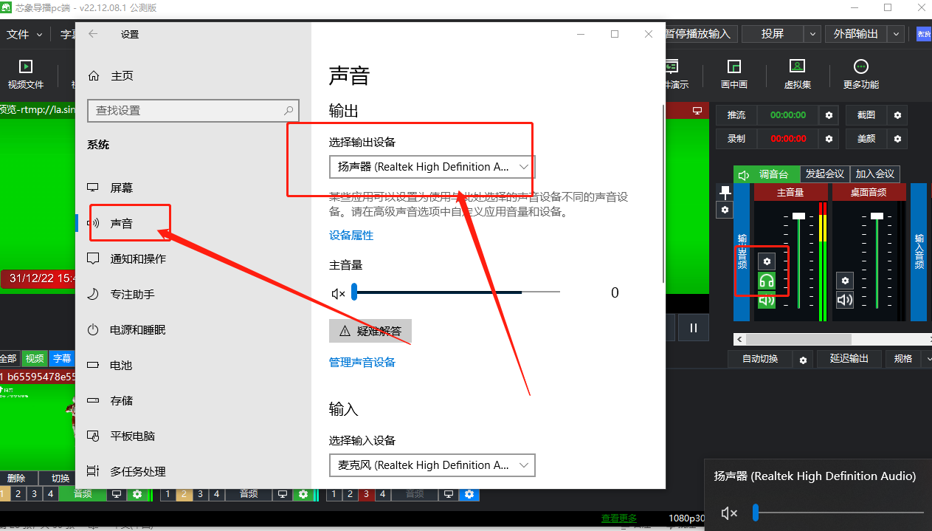
26.芯象投屏出去只有画面无声音教学
1.出现这种一般是win7系统的电脑，可告知客户那边换台要win10系统的电脑来
2.如果客户紧急，又无win10系统的电脑，可以联系这边发一个net.framework 的驱动程序
（用win7系统出现什么直播问题技术那边也不好处理）

Slide 29
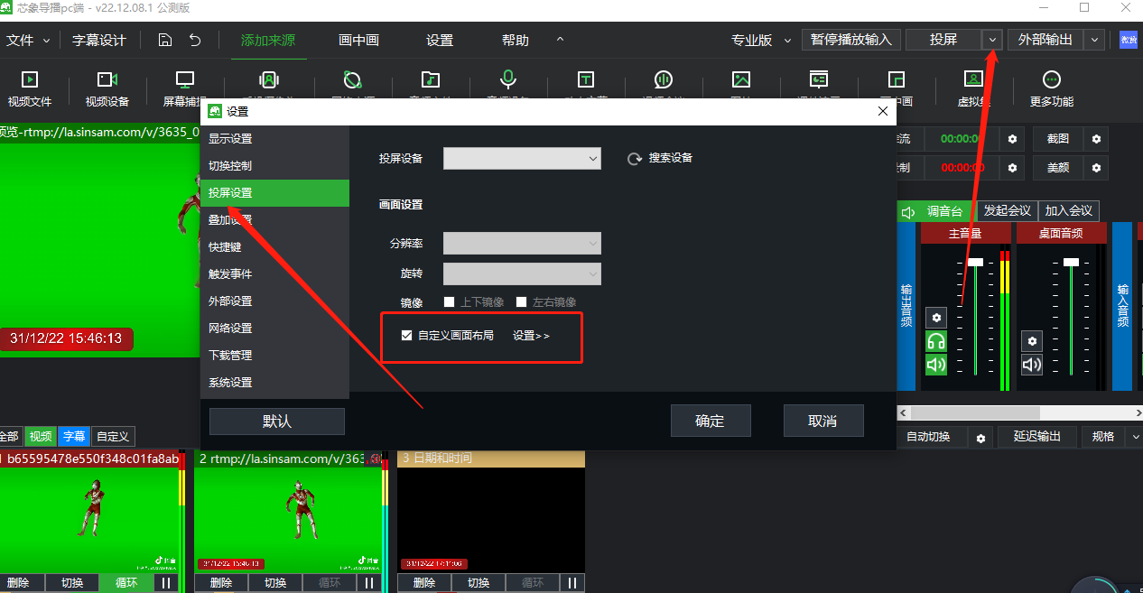
27.芯象自定义比例投屏如何设置
1.需要芯象导播版本安装到最新公测版或者最新稳定版
2.点开投屏右边的展开小箭头，点击投屏设置，勾选自定义投屏画面布局

Slide 30
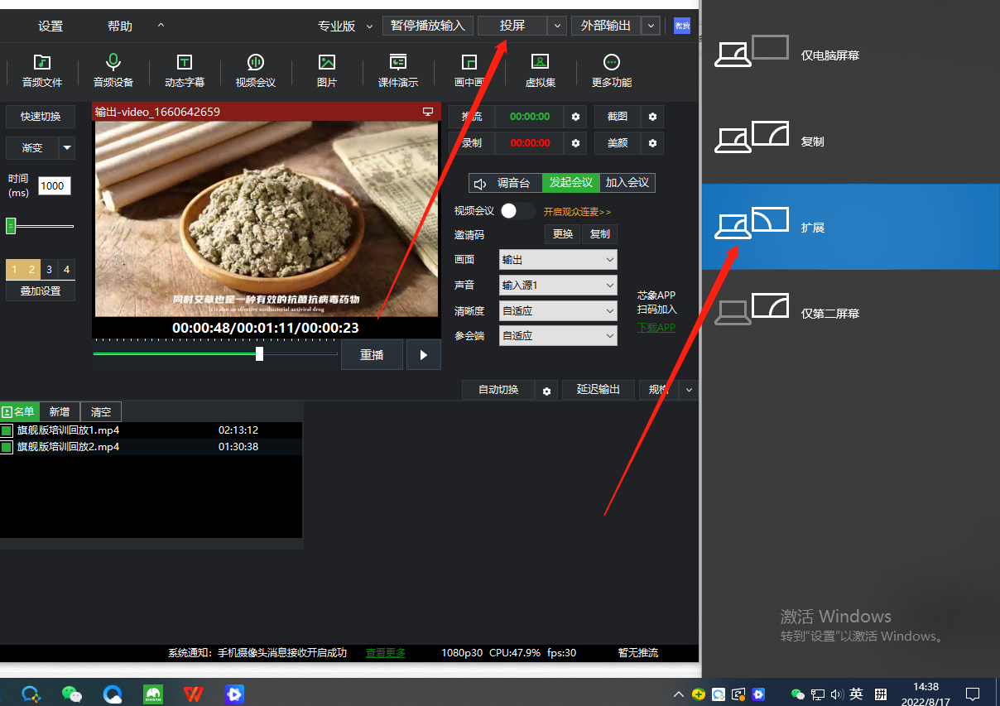
28.芯象导播如何把输出画面投屏到显示屏
1.按住win+P 调出电脑的投影设置，选择扩展模式
2.芯象导播上的投屏按钮在点绿它

Slide 31
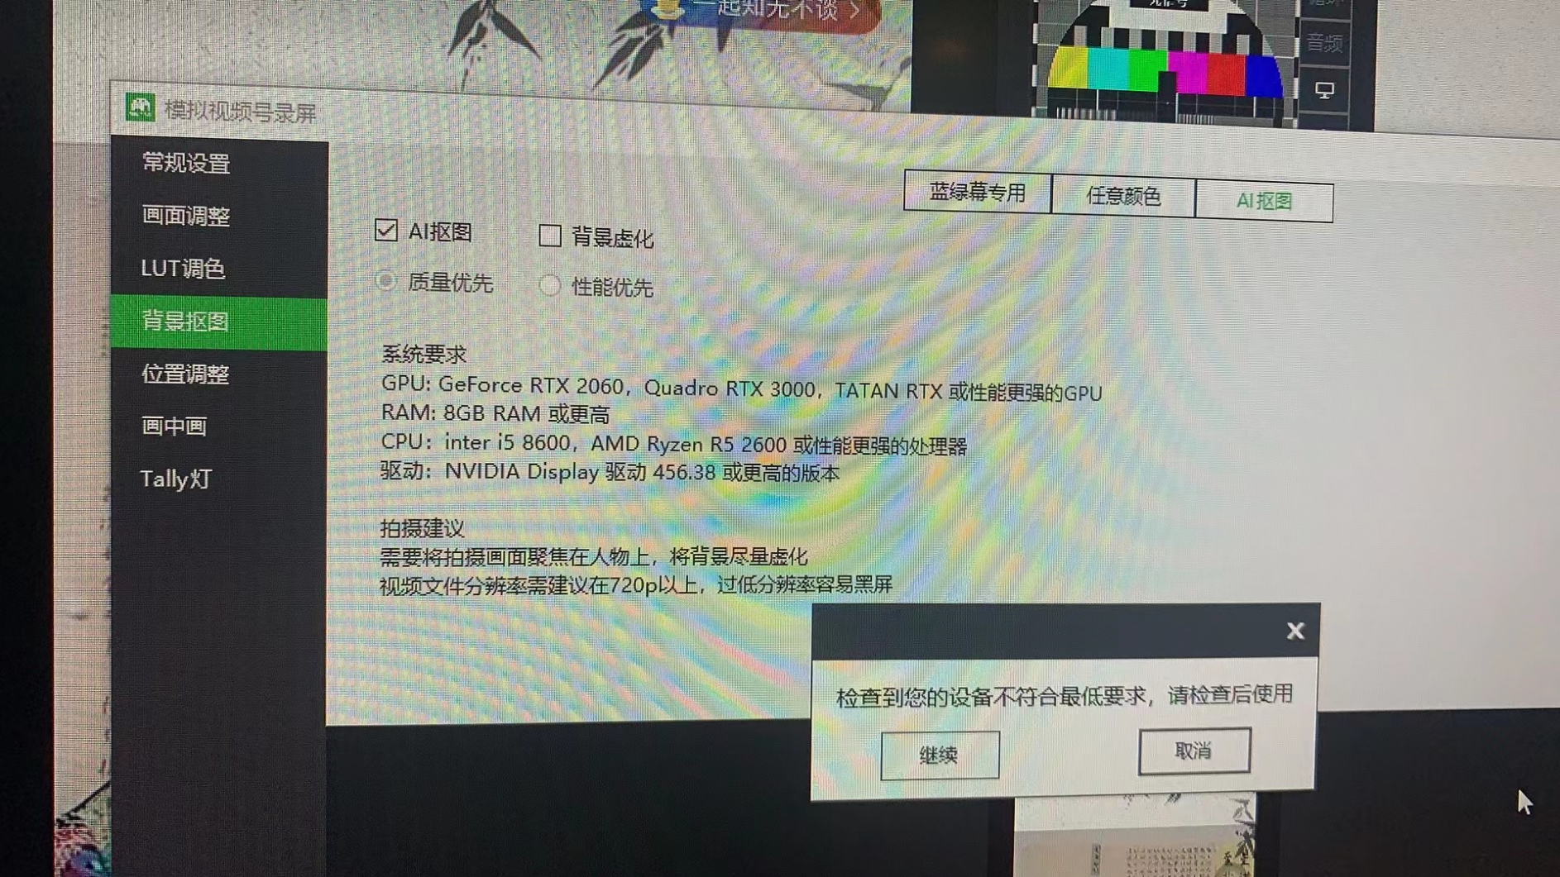
29.芯象AI抠图提示下图版本不支持
1.核查电脑的显卡跟内存条是否满足符合电脑系统要求配置
2.如果电脑配置满足也是提示不符合AI抠图最低要求，就需要去更新一下电脑的显卡驱动

Slide 32
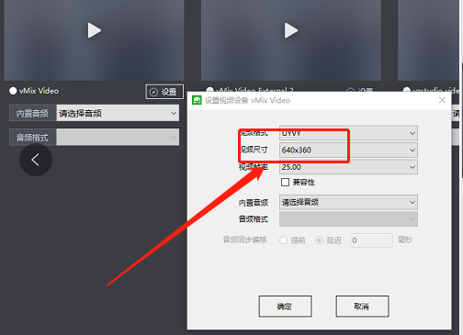
30. 1920x1080分辨率芯象显示640x360
1.点击一下视频格式，更换成另外一个视频格式选项
2.如果无其他的视频格式选项，就是要核查换个采集卡，或者换根HDMI线

Slide 33
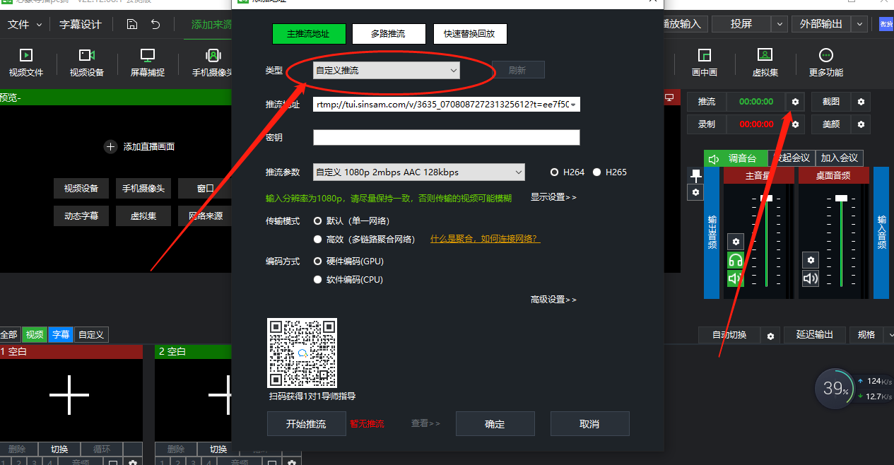
31.芯象推流设置那无法粘贴推流地址
1.点开推流的设置，类型那不要选择微赞直播间的话题那些，类型那改成自定义选项

Slide 34
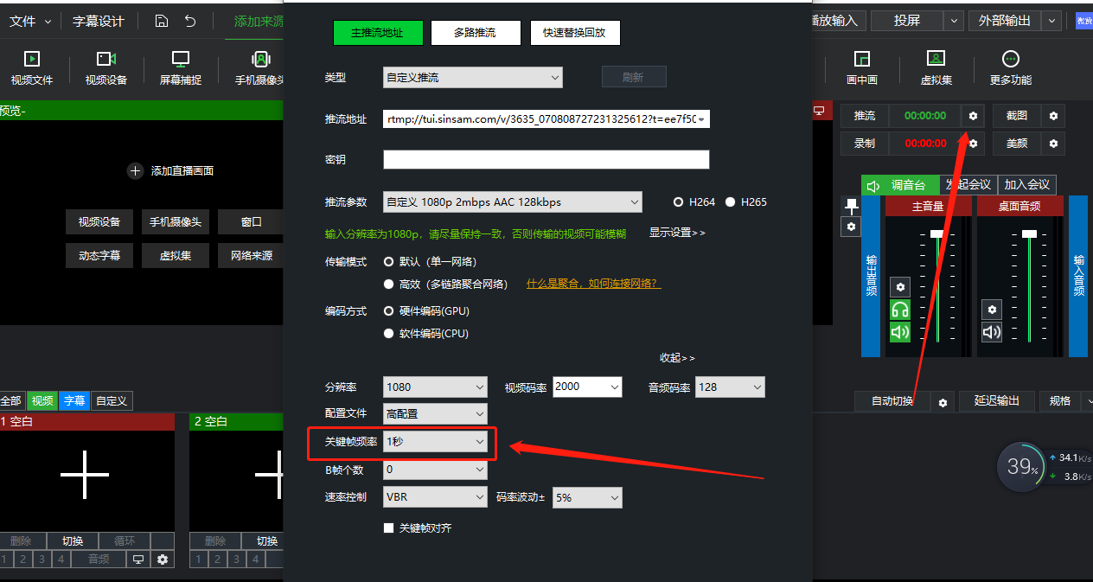
32.芯象直播微赞如何降低直播延迟
1.点开推流的设置，高级设置，找到关键帧频率，改成数字1，可以降低3~5秒的直播延迟
2.微赞后台-直播-视频直播-管理-开播设置，开启超低延迟功能按钮选项
（次功能将消耗3倍直播间流量）

Slide 35
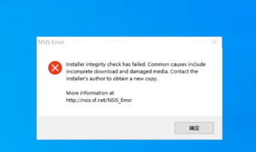
33.打开芯象导播提示：ESSIS error
1.芯象导播软件安装包还没下载完成，就去双击打开了未完成的安装包，需下载完成后双击打开安装即可

Slide 36
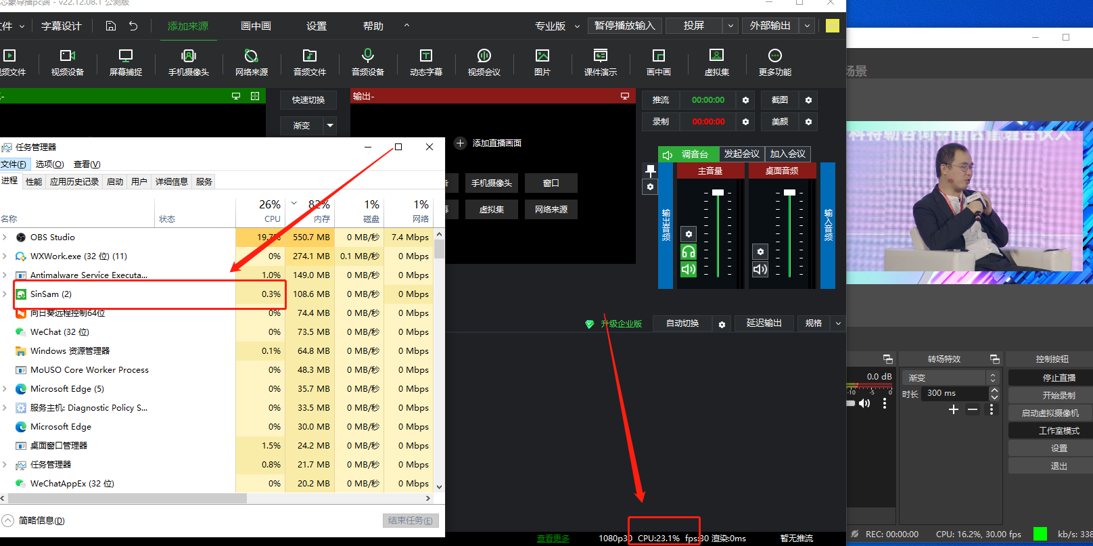
34.打开芯象导播CPU%显示（70-100）%
1.芯象导播右下角显示的CPU 是显示的整个电脑占用的CPU ，而不是单独芯象导播软件使用占用电脑的CPU
2.可按住ctrl +alt+delete调出电脑的任务管理器核查各个软件占用CPU情况
3.芯象导播的右下角显示的CPU如果超过60~70%，这种就容易直播出事故，推荐更换配置更高更好性能的电脑使用芯象导播

Slide 37
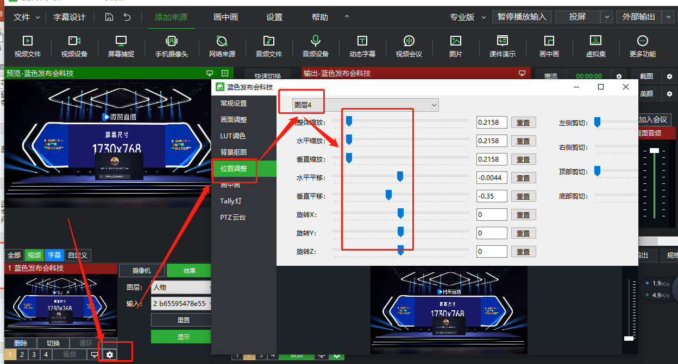
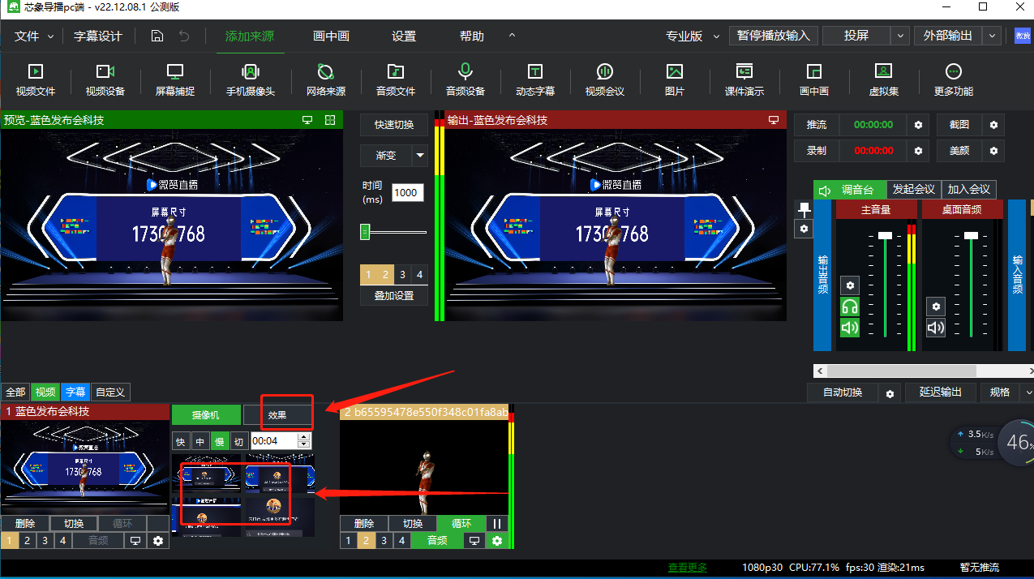
35.虚拟集上的内容替换或者隐藏删除
1.想调整一下人物占显示屏比例那些大小，或者调整里面的其他图层内容位置可以随意自由更改变换
2.找到虚拟集的设置，位置调整，选择对于的图层，然后进行那个图层手动更改变换，每一个图层内容单独调整位置显示
1.如果需要调整四个场景的机位大小画面，可以鼠标放在对于的机位场景右键即可编辑
2.把虚拟集上内容换成自己的芯象导播机位上的内容，先提前出口上添加好自己直播的内容，点击效果，然后选择对于的图层，然后换成自己机位上的内容

Slide 38
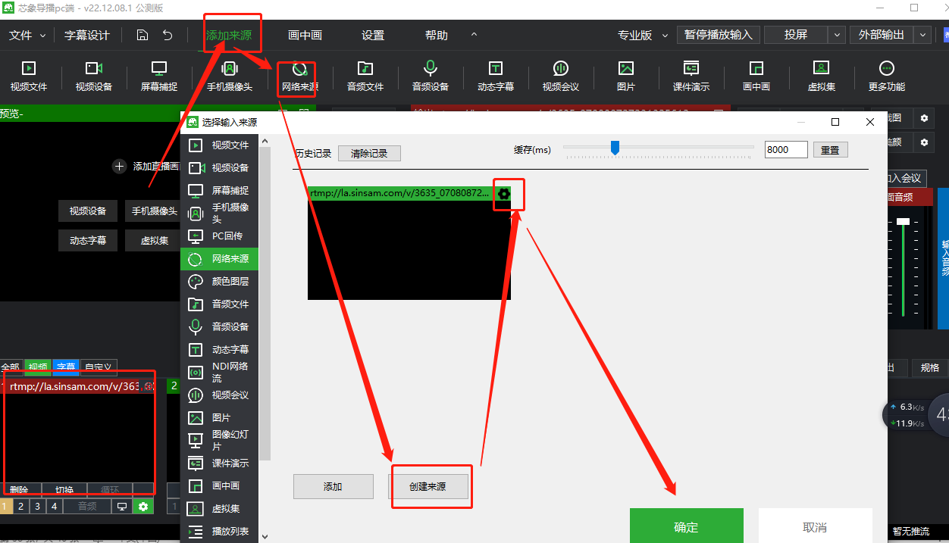
36.芯像网络来源创建的推流不到画面
1.创建的网络来源的推流地址，视频码率不得超过5M，不然会禁流，推流地址会失效
2.创建的网络来源太久之前创建的了，已经过期失效了，需要删除掉，然后重新添加一个新的推拉流地址

Slide 39
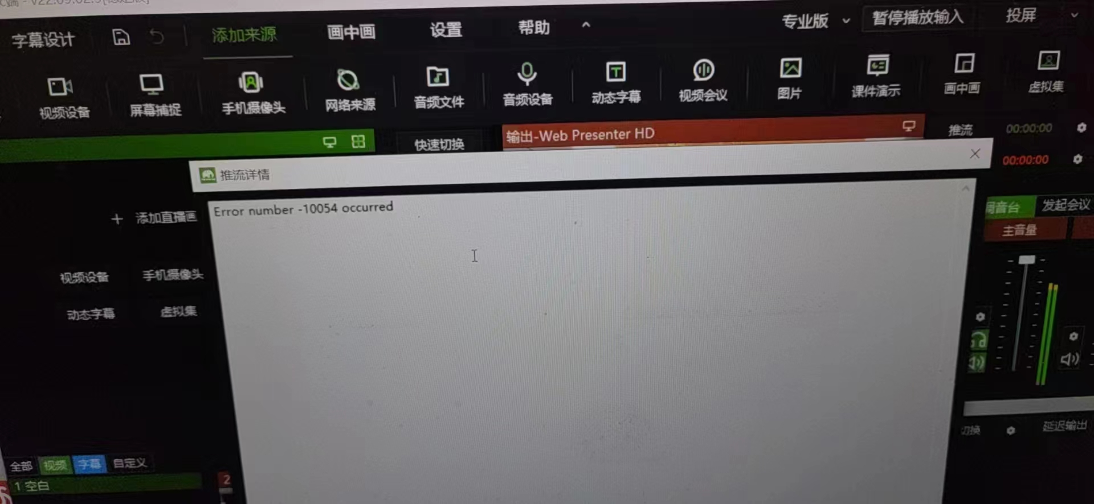
37.芯像推流显示：Errpr number-10054
1.先让客户下载安装OBS推流是否正常，如果是显示无法连接到服务器 这种提示
2.这种就是那边的连接网络做了限制，与芯象导播软件无关，需要客户那边自己核查处理网络那些~

Slide 40
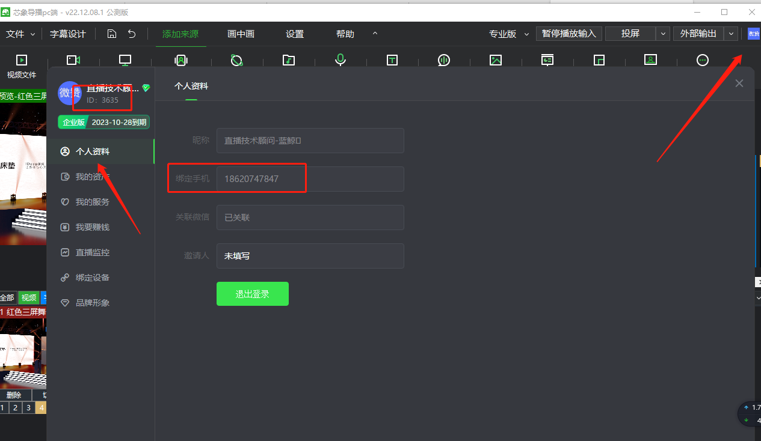
38.对公账号打款开通芯象企业版易错点
1.已经对公打款了后，跟客户说要哪个微信开通芯象导播的企业版，然后让那边登录芯象导播的时候微信扫码登录
2.登录了之后，进入到登录个人中心，然后提供用户的ID 跟 绑定手机号过来
（最好就我右边这种页面截图发过来，因为容易之前提供手机号开通出现了一个手机号绑定了两个用户芯象ID的情况）

Slide 41
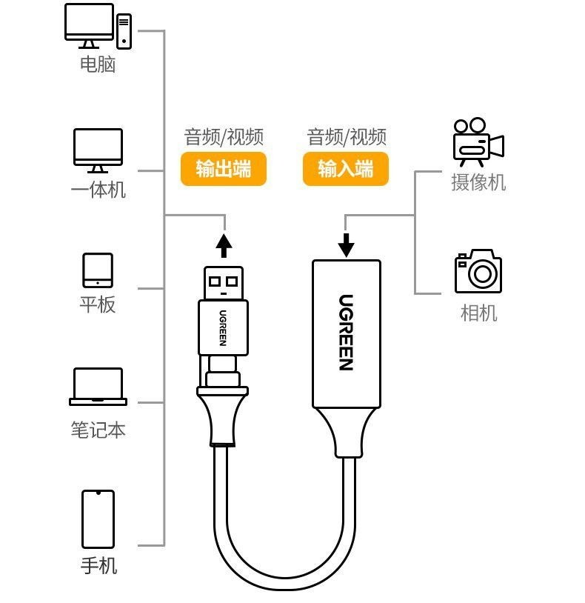
39.摄像机画面进不来电脑芯象视频设备
1.核查那边有无使用采集卡，还是直接单独摄像机HDMI连接到电脑上
2.打开OBS软件看看OBS上是否能正常添加识别到视频采集卡画面
3.更换一根HDMI 的线，更换一个采集卡，或者插入电脑的接口换一个3.0的USB接口c

Slide 42

40.芯象点录制提示不支持录制
1.录制设置那保持的路径内存不足，点开录制右边的设置，找到录像存储位置，改成D盘或者其他非C盘（默认是C盘）

Slide 43

41.如何修改字幕模板的内容文本
1.先添加来源，选择动态字幕，选择好需要的自己的动态模板点击确定
2.把鼠标放在字幕机位的中间，右键鼠标，点击编辑属性，或者可以点击机位下面的小齿轮设置，找到字幕文案选项

Slide 44

42.芯象导播添加视频设备确定会闪退
1.核查电脑的隐私设置，看是否摄像头的权限没打开
2.关闭电脑的杀毒程序那些，然后重新打开芯象导播软件，或者卸载掉当前的版本重新芯象官网重新安装
3.其他未知软件跟芯象冲突，不允许芯象导播调用到摄像头（摄像机）的画面

Slide 45
问答提问环节

Slide 46

芯象导播
专业级直播从未如此简单

